Slide 1
«Использование новых приёмов в обучении детей шахматам»

Slide 2
Идея: формирование социально успешной гармонично развитой личности, способной к физическому самосовершенствованию и саморазвитию в условиях дополнительного образования

Slide 3
Сведения об авторе
Полетова Марианна Викторовна
педагог дополнительного образования МБУДО «ГЦРиНТТДиЮ» г. Тулы
Высшая квалификационная категория.
Образование – высшее, Тульский политехнический институт, 1981 г., специальность: автоматика и телемеханика.
Педагогический стаж – 35 лет.
Награждена знаком «Отличник физической культуры и спорта» в 2001 г.
Мастер ФИДЕ по шахматам.
Чемпионка области по шахматам среди женщин – ветеранов 2014 г.
Судья первой категории по шахматам

Slide 4
На формирование опыта повлияли:
Тридцатипятилетний опыт работы в должности педагога дополнительного образования Городского центра развития и научно-технического творчества объединения «шахматы».
Деятельность МБУДО «ГЦРиНТТДиЮ» г. Тулы по становлению и развитию воспитательной системы Городского центра развития в соответствии с воспитательным проектом «Здоровое поколение».
Участие воспитанников в городских, областных, российских, международных соревнованиях по шахматам.
Анализ публикаций и изучение научно – методической литературы, посвящённых дополнительному образованию детей.
Изучение опыта высококвалифицированных тренеров по шахматам.

Slide 5
Актуальность и перспективность опыта
Сегодня в развитии системы дополнительного образования детей явно просматривается ряд тенденций: качественное обновление их дополнительного образования в соответствии с новыми условиями обучения и воспитания детей и юношества; повышение уровня дополнительных образовательных услуг. В связи с этим возрастает потребность в педагогах дополнительного образования, которые способны обогащать и изменять содержание и формы своей деятельности посредством критического, творческого освоения и применения достижений науки и нового педагогического опыта.

Slide 6
Ведущей тенденцией обновления системы дополнительного образования детей становится включение педагога в инновационную деятельность, которая является атрибутивным, доминирующим качеством образовательного учреждения. В контексте инновационной стратегии учебного заведения существенно возрастает роль педагога как непосредственного участника всех преобразований. Его инновационная деятельность становится обязательным компонентом личной педагогической системы и приобретает избирательный исследовательский характер. Это предполагает переоценку педагогом своего профессионального труда, выход за пределы традиционной исполнительской деятельности и смену ее на проблемно-поисковую, рефлексивно-аналитическую, отвечающую запросам общества и создающую условия для самосовершенствования личности. В педагогическом коллективе возрастает потребность в новом педагогическом знании, изменении образовательных и социальных функций педагога.

Slide 7
Профессиональное развитие педагога
Психологи, основываясь на положении С.Л. Рубинштейна, выделяют две модели труда педагога: модель адаптивного поведения и модель профессионального развития.
Модель адаптивного поведения характеризуют:
- пассивное, конформное принятие педагогом целей и ценностей крупы,
- подчинение среде, отсутствие стремления к независимости от воздействий извне,
- неспособность к гибкому поведению, подчинение профессиональной деятельности внешним обстоятельствам,
- низкий уровень развития профессионального самосознания,
- использование наработанных алгоритмов решений педагогических задач.

Slide 8
Модель профессионального развития предполагает:
- способность педагога выйти за пределы непрерывного потока повседневной педагогической практики и увидеть свой профессиональный труд в целом;
- способность принимать, осознавать, оценивать трудности педагогического процесса, самостоятельно и конструктивно разрешать их. Рассматривать трудность как стимул собственного развития;
- осознание педагогом своих потенциальных возможностей, перспектив личностного и профессионального роста;
- способность к поиску, творчеству, готовность делать выбор;
- осознание педагогом ответственности за все, что происходит с ним и его воспитанниками;
- способность планировать и ставить цели профессиональной деятельности, изменяя ради их достижения себя самого.

Slide 9
Анализ практики работы педагогов дополнительного образования
Анализ практики работы педагогов показывает, что значительная часть педагогов учреждений дополнительного образования детей часто действует стереотипно в силу сложившихся традиций, выполняя инструментальную роль, не включаясь в инновационную деятельность.
В силу того, что большинство педагогов системы дополнительного образования детей не имеют профессионального педагогического образования, их отношение к инновационной педагогической деятельности характеризуется как недостаточно адекватное, недостаточно осмысленное, что сдерживает рост профессионализма с точки зрения современных требований. Это можно объяснить низкой мотивацией инновационной педагогической деятельности.

Slide 10
Анализ собственной работы
Проанализировав опыт собственной работы, давно приняла решение о необходимости внести что – то новое, нестандартное в процесс обучения детей игре в шахматы.
В дни, когда удивительные открытия поражают наше воображение, игра в шахматы кажется анахронизмом. На редкость простые правила передвижения фигур, строгая очередность ходов позволяют каждому желающему быстро приобрести навык в игре. И кажется, что может быть интересного в том, чтобы простыми перемещениями фигур и пешек теснить войска соперника и ради пленения короля придумывать нехитрые планы вторжения фигурами на вражескую территорию? Однако личный опыт каждого любителя свидетельствует о том, что, однажды научившись играть в шахматы, никто, за редким исключением, шахматы не бросает и проносит интерес к ним через всю жизнь.
Я поставила перед собой задачу приобщить как можно большее число детей к этой удивительной игре. Что же лично я могу внести нового в этот удивительный процесс?

Slide 11
Игра по переписке
В детстве у меня не было возможности получить хорошую теоретическую базу по шахматным дебютам. Этот пробел мне помогла ликвидировать многолетняя игра по переписке. Ежедневное обращение к шахматной литературе, анализ собственных партий помогли мне повысить свой профессиональный уровень.

Slide 12
Игра по переписке – в помощь детям
Я решила использовать свой опыт игры по переписке в работе с детьми. Конечно, несерьёзно рассчитывать на растянутую на многие годы партию среди воспитанников. Но определённые элементы вполне можно применить. Например, в процессе занятий дети играли партии по переписке, обмениваясь ходами на каждом занятии. Дома они вполне могли открыть книгу, выбрать лучший вариант. Вы скажете: это не их мысли? Да! Но я решила очень важную задачу: я заставила их самостоятельно заглянуть в книгу, проделать работу по анализу и синтезу изучаемого материала. И самые пытливые из моих учеников сделали огромный шаг вперёд в этом направлении.

Slide 13
Решение шахматных задач – как сделать этот процесс увлекательным?
Что предпочтёт стандартный ребёнок: сыграть партию в шахматы или решить несколько шахматных задач? Очень небольшой процент детей выберет последнее. Что же делать? Мы ведь понимаем, что для улучшения тактического зрения шахматиста решение задач необходимо. Если старшие дети довольно легко записывают задания на дом самостоятельно, то для малышей это мука. Попытка записи заданий родителями или бабушками затрудняет жизнь тем, кто забыл дома очки.

Slide 14
Использование методической литературы- решение задач с помощью стрелочек
Решение пришло с появлением в объединении компьютеров. Мы с моим коллегой Манаенковым В. Н. написали два методических пособия для начинающих: «30 шахматных уроков» и «30 уроков шахматной тактики». В 2015 году вышло очередное пособие «Шахматные премудрости». Особенность наших учебников заключалась в том, что решать задания детям предлагалось с помощью стрелочек. А мы ведь все прекрасно знаем как наши дети любят рисовать. Получилось что – то вроде разовой тетради. И родителям удобно. Они всегда могут повторить с ребёнком урок, даже если по какой – то причине его пропустили.

Slide 15
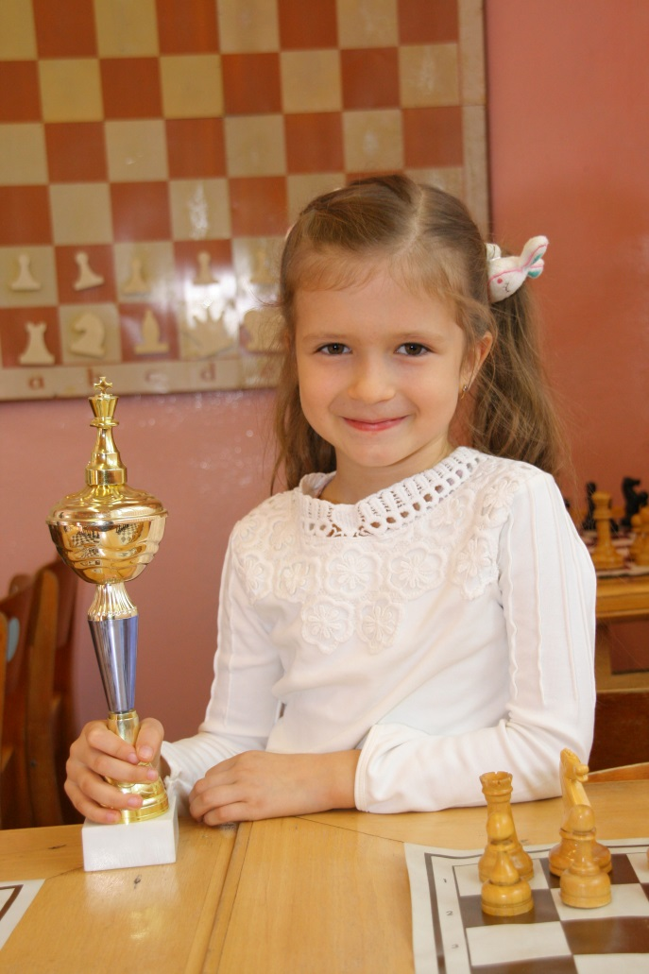
Желание быть первым – здоровое ли оно?
Стремления быть лучшим, быть всегда первым, является одним из способов самомотивации. Но использование этого способа чревато опасными последствиями.
В спорте оно усиливает азарт, придает игре остроту, а победа переживается как успех. Неумение ребенка разграничивать игру и жизнь часто приводит к трагедиям, где невозможность быть первым во всем усугубляет чувство несостоятельности, ведет к понижению самооценки. В жизни важнее найти свою дорогу и соревноваться со своими проблемами, а не с соперниками. Соперники хороши лишь в соревнованиях, по окончании которых, независимо от победы или проигрыша, вы можете сказать: «Это была всего лишь игра».

Slide 16
Отношение к поражению
Необходимо воспитать у спортсмена смелость проигрывать, т.е. человек должен дать себе право на ошибку. Негативная информация, т.е. информация об ошибке, должна использоваться для поиска правильного решения, а не для обвинения себя в неспособности к правильным поступкам.

Slide 17
Компьютерные программы- незаменимые помощники в современном шахматном мире
Использование современных шахматных программ на занятиях вызывает дополнительный интерес у детей.
В своей работе я использую как обучающие программы («Динозавры учат шахматам», «Большое шахматное путешествие»), так и игровые и информационные программы «Chess Assistant», «Chessbase».
Использование в работе с детьми занятий по скайпу позволяет общаться с учениками в самых разных жизненных обстоятельствах: невозможность посещать занятия в данный момент, выезд на соревнования в другой город.

Slide 18
ноутбук на шахматных соревнованиях
Незаменимым помощником на соревнованиях высокого уровня является ноутбук.
С его помощью современные шахматисты получают самую полную информацию и о жеребьёвке следующего тура, и о дебютных пристрастиях соперников.

Slide 19
Важна ли для шахматиста физическая подготовка
Принято считать, что физическая нагрузка не столь важна в шахматах. Конечно это так, если сравнивать шахматы с активными видами спорта, такими как футбол, теннис, легкая и тяжелая атлетика и т.д.
Однако уже научно доказано, что умственные нагрузки даже тяжелее для организма, чем физические. Шахматисту приходится часами сидеть в помещении за доской, рассчитывать сложнейшие варианты. Не всегда помещение соответствует стандартам, то есть, бывает хорошо проветрено, освещено. Далеко не всегда организм готов к столь высоким нагрузкам.

Slide 20
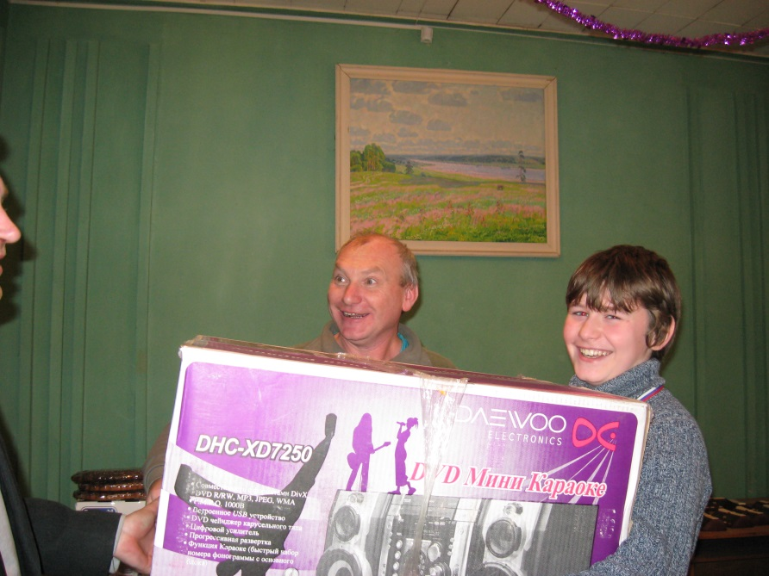
Мотивация
В шахматном мире постоянно приходится сталкиваться с важным фактором, который помогает юным шахматистам либо становиться сильными, непобедимыми игроками, либо откидывает их далеко от высоких достижений на шахматном поприще. Этим фактором является мотив.
Мотив - это психическое явление, становящееся побуждением к деятельности.
Правильно мотивированный ребенок готов работать не только за шахматной доской на турнирах, но и на занятиях с тренером, или дома один.
Когда у ребенка есть понятие того, зачем он занимается шахматами, зачем решает шахматные задачи, изучает новые темы, работает с компьютером, когда он осознает «зачем это ему нужно», тогда и работа идет постоянно и слаженно, а результаты не заставят себя ждать.

Slide 21
Повышение мотивации детей в процессе обучения
Мною была разработана методика количественной оценки процесса обучения детей шахматам. Количество баллов, набранных каждым обучающимся, определяется один раз в пол года. Итоги, оформленные в виде таблицы, вывешиваются в кабинете.
Каковы же основные результаты применения методики? Во-первых, повысилась мотивация детей в работе над шахматами - увеличилось количество выполняемых ими домашних заданий. Во-вторых, у педагога появился объективный критерий отбора детей на соревнования, проводимые в России и за рубежом. В-третьих, процесс обучения стал наглядным для педагога, детей и их родителей.
В заключение отметим, что дети и их родители проявляли интерес к таблицам, в которых отражался процесс обучения: обращали внимание на ошибки в подсчетах; дети, кроме того, следили за успехами друг друга. В целом применение методики показало целесообразность ее использования в процессе обучения детей шахматам.

Slide 22
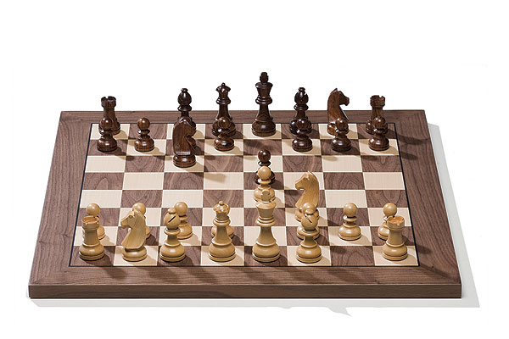
Шахматная композиция
Ещё одним новшеством в занятиях детей в объединении «шахматы» следует считать участие детей в сравнительно новом виде состязаний – шахматной композиции. Седьмой год проводятся соревнования по этому виду, а среди наших воспитанников уже есть призёры первенства области и ЦФО, России и мира.

Slide 23
Шахматы с точки зрения психологии
С точки зрения психологии шахматы развивают образное мышление, воспитывают усидчивость, целеустремленность, а также воздействуют на характер человека
Для достижения своей цели шахматист должен научиться самостоятельно, использовать имеющиеся у него знания и навыки для выбора решений применительно к разнообразным конкретным ситуациям. В этом процессе большое значение приобретает овладение искусством сравнительного мыслительного анализа: умение находить различия в похожих ситуациях и сходство во внешне различных. Проявляя выдержку и самообладание, шахматист неизбежно борется с отрицательными эмоциями: неуверенностью, страхом тревогой. Эта борьба с приобретением шахматного опыта становится более осознанной и эффективной. Совершенствование навыков и умений шахматиста прямо связано с формированием у него объективной самооценки.

Slide 24
Шахматы, как способ развития ребёнка
Подрастая, ребенок узнает много нового, обучаясь посредством игры. Так почему бы не использовать шахматы для того, чтобы научить малыша думать и дать мощный толчок развитию других его способностей?

Slide 25
заключение
Я надеюсь, что представленные практические советы по занятиям шахматами с детьми, будут полезны как шахматным тренерам, так и заботливым и вдумчивым родителям.
«Шахматы — это не просто спорт. Они делают человека мудрее и дальновиднее, помогают объективно оценивать сложившуюся ситуацию, просчитывать поступки на несколько ходов вперёд». В.В. Путин, Президент России.
Помимо прекрасной подготовки ребёнка к взрослой жизни шахматы являются захватывающим творческим отдыхом для взрослых, прекрасным досугом для пенсионеров.
Для многих людей с серьёзными физическими проблемами шахматы являются прекрасной возможностью для творческой самореализации.

